Slide 1

前言
Android课程
android开发应用核心课程
讲 师
鲜 继 勇
联系电话: 18729308106

Slide 2
第五章 Android基础用户界面
布局管理（Layout）
—线性布局
—帧布局
—表格布局
—相对布局
—绝对布局

Slide 3
布局管理（Layout）
所谓布局就是组件在Activity中的呈现方式，包括大小、间距和对齐方式等。就像HTML中的div，table一样，Android布局也起到同样的作用。
Android中布局的创建方式有两种：
|——在xml配置文件中声明定义（强烈推荐）。
|——在程序中通过"编码"实现。
Android布局主要有以下几种：
LinearLayout（线性布局）、FrameLayout（帧布局）、TableLayout（表格布局）、RelativeLayout（相对布局）、AbsoluteLayout（绝对布局）。

Slide 4
线性布局(LinearLayout)
线性布局是最常用的一种布局方式，将子组件按照垂直或者水平方向来布局，通过android:orientation属性设置方向，取值为水平(horizontal) 或垂直(vertical)。线性布局中还有一个很常用的属性android:gravity,该属性用于控制视图的位置，该属性可取的主要值如下表所示：
属性值 | 描述
top | 视图放在屏幕顶端
botton | 视图放在屏幕底端
left | 视图放在屏幕左侧
right | 视图放在屏幕右侧
center_vertical | 视图垂直方向居中显示
center_horizontal | 视图水平方向居中显示
center | 视图水平和垂直方向居中显示

Slide 5
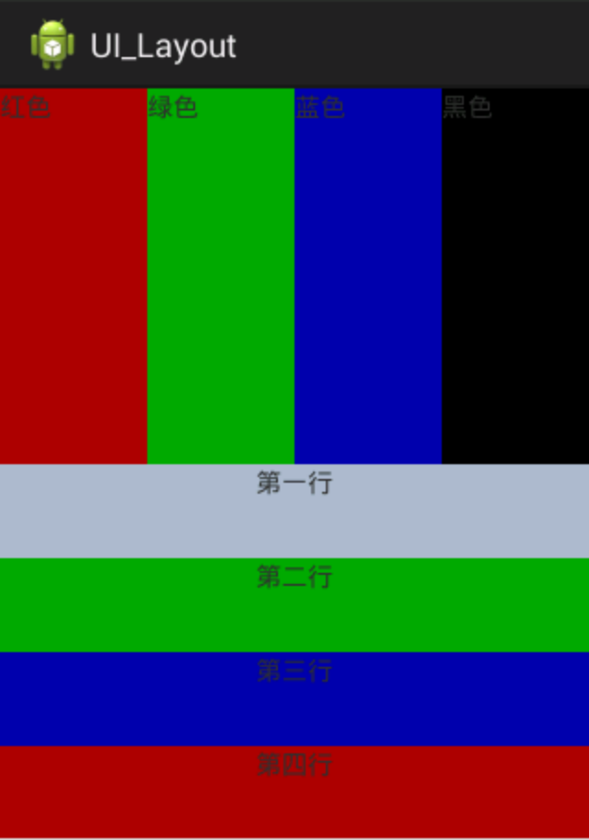
线性布局(LinearLayout)
使用LinearLayout完成左图布局结构。

Slide 6
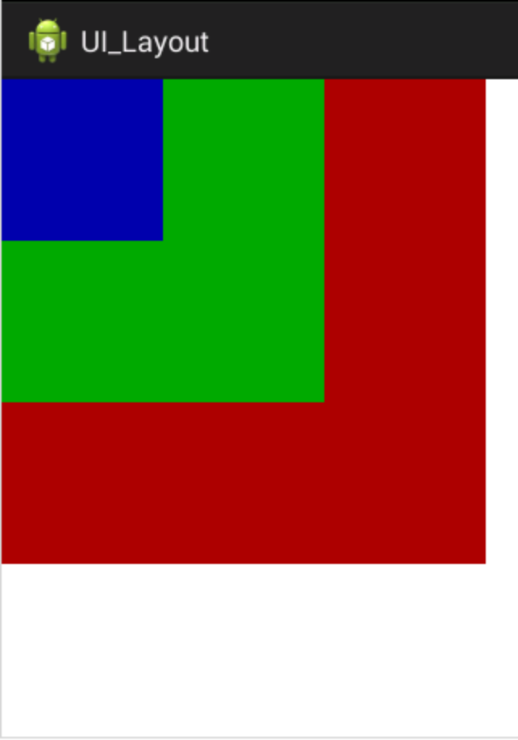
帧布局(FrameLayout)
帧布局是从屏幕的左上角（0,0）坐标开始布局，多个组件层叠排序，后加入的组件覆盖前面的组件。

Slide 7
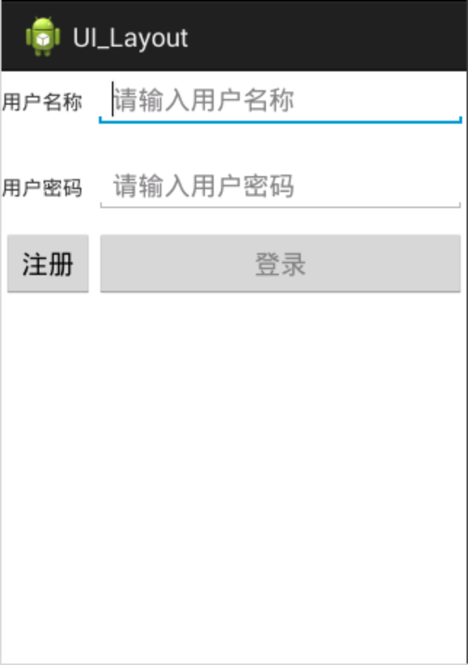
表格布局(TableLayout)
表格布局是以行、列的方式布局子组件。TableLayout中使用TableRow来定义行的概念。使用 属性来定义一行中存在的列。
使用TableLayout完成左图布局结构。
注意：
使用android:collapseColumns指定列数
使用android:stretchColumns指定可伸缩列，列标号是从0开始的。
思考？
图示中的行高是如何调整的。

Slide 8
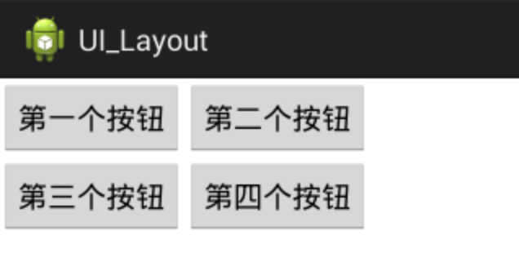
相对布局(RelativeLayout)
相对布局的子控件会根据它们所设置的参照控件和参数进行相对布局。参照控件是其它子控件，但是被参照的控件必须在参照控件之前定义。
使用RelativeLayout完成左图布局结构。
注意：
使用相对布局常用的几个属性：
android:layout_above="@id/name"
android:layout_below="@id/name"
android:layout_toLeftOf="@id/name"
android:layout_toRightOf="@id/name"
思考？
第四个按钮在这个位置是如何放入的。
和父窗口有关的几个设置属性：
android:layout_alignParentTop="true"
android:layout_alignParentBottom="true"
android:layout_alignParentLeft="true"
android:layout_alignParentRight="true"

Slide 9
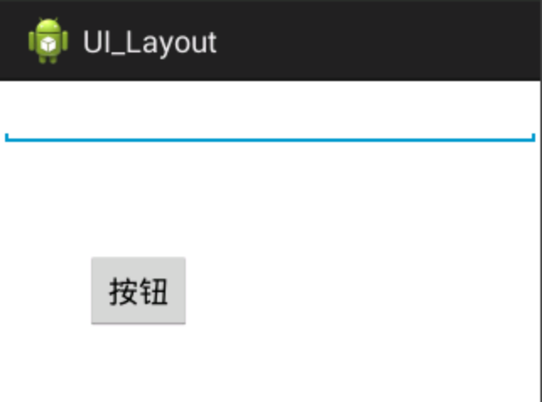
绝对布局(AbsoluteLayout)
AbsoluteLayout 可以让子元素指定准确的x/y坐标值，并显示在屏幕上。(0, 0)为左上角，当向下或向右移动时，坐标值将变大。AbsoluteLayout 没有页边框，允许元素之间互相重叠（尽管不推荐）。我们通常不推荐使用 AbsoluteLayout ，除非你有正当理由要使用它，因为它使界面代码太过刚性，以至于在不同的设备上可能不能很好地工作。
android:layout_x="值"
android:layout_y="值"

